Slide 1
Optimal Portfolio Rebalancing With Transaction Costs
傅鈺婷
指導教授：戴天時 教授
論文作者：Christopher Donohue 、 Kenneth Yip
The Journal Of Portfolio Management 2003.29.4:49-63

Slide 2
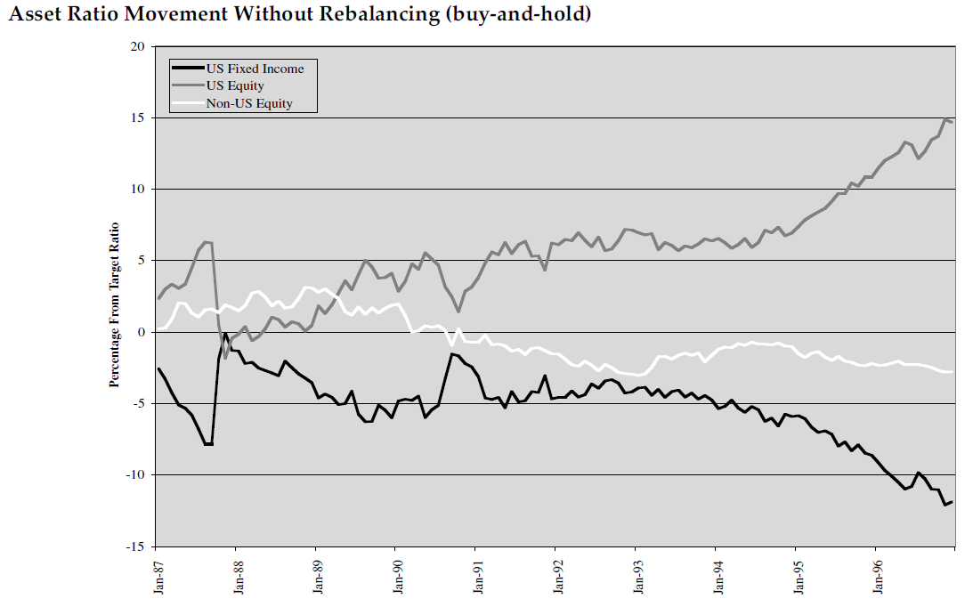

Slide 3
目標
了解高維度的最適化調整
了解最適化調整的結果
2 項風險資產
7 項風險資產

Slide 4
最適化調整
定義無交易區域
Leland (1999)
最小化交易成本及追蹤誤差成本

Slide 5
最適化調整
定義無交易區域

Slide 6
最適化調整
交易只會發生在資產比例偏離出無交易區時，而調整的部分只是把比例帶回無交易區的邊界，而不是目標比率

Slide 7
最適化調整
當只有單一風險性資產的時候，可以用常微分方程解決，然而進入多維(多個風險性資產)的狀態時，就必須使用偏微分方程，卻無法產生封閉解
Leland (1999)提供了一種分析方法，用於近似於高維度的無交易區域，另外還提供了近似無交易區域邊緣的方法

Slide 8
Leland (1999)
建構次優價值函數
Hamilton-Jacobi-Bellman equation

Slide 9

最適化調整
最小化交易成本及追蹤誤差成本
調整時，交易資產所產生的成本
由於不做連續調整而導致的效用損失
交易成本
追蹤誤差
無交易區域：未來交易和追蹤誤差成本的邊際下降小於或等於當前交易成本的邊際增長，因此最佳行動是不進行交易。

Slide 10
最適化調整

Slide 11
目標比率
均異最適化

Slide 12
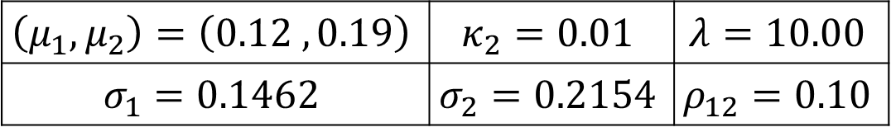
交易成本
$$\left(μ_{1}, μ_{2}\right)=\left(0.12 , 0.19\right)$$ | $$κ_{2}=0.01$$ | $$λ=10.00$$
$$σ_{1}=0.1462$$ | $$σ_{2}=0.2154$$ | $$ρ_{12}=0.10$$

Slide 13
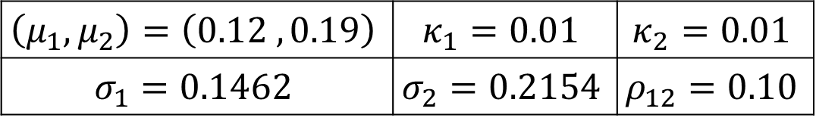
風險趨避
$$\left(μ_{1}, μ_{2}\right)=\left(0.12 , 0.19\right)$$ | $$κ_{1}=0.01$$ | $$κ_{2}=0.01$$
$$σ_{1}=0.1462$$ | $$σ_{2}=0.2154$$ | $$ρ_{12}=0.10$$

Slide 14
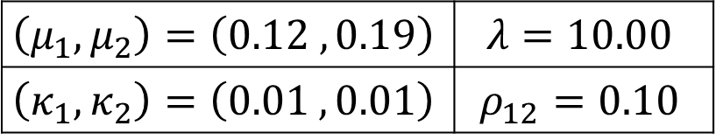
變異數
目標比率改變
$$\left(μ_{1}, μ_{2}\right)=\left(0.12 , 0.19\right)$$ | $$λ=10.00$$
$$\left(κ_{1}, κ_{2}\right)=\left(0.01 , 0.01\right)$$ | $$ρ_{12}=0.10$$

Slide 15
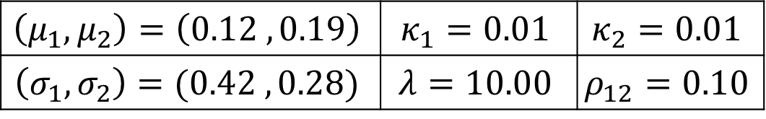
變異數
目標比率不變
$$\left(μ_{1}, μ_{2}\right)=\left(0.12 , 0.19\right)$$ | $$κ_{1}=0.01$$ | $$κ_{2}=0.01$$
$$\left(σ_{1}, σ_{2}\right)=(0.42 , 0.28)$$ | $$λ=10.00$$ | $$ρ_{12}=0.10$$

Slide 16
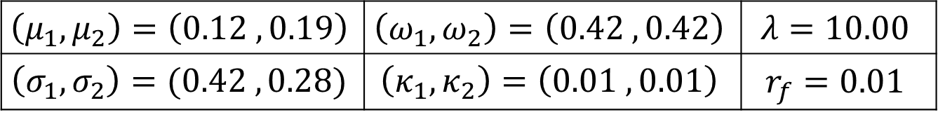
相關性
$$\left(μ_{1}, μ_{2}\right)=\left(0.12 , 0.19\right)$$ | $$\left(ω_{1}, ω_{2}\right)=\left(0.42 , 0.42\right)$$ | $$λ=10.00$$
$$\left(σ_{1}, σ_{2}\right)=(0.42 , 0.28)$$ | $$\left(κ_{1}, κ_{2}\right)=\left(0.01 , 0.01\right)$$ | $$r_{f}=0.01$$
目標比率

Slide 17
總結
無交易區域的規模最受交易成本及風險趨避影響
較高的交易成本會增加無交易區域的規模
更大的風險趨避會減少無交易區域的規模
無交易區域的形狀最受資產報酬的相關性影響
正相關使無交易區域向左傾斜並減少總體規模
負相關使無交易區域向右傾斜並增加總體規模
變異數對無交易區域影響不顯著

Slide 18
其他常見的調整決策法
週期性調整
Percent Range Rebalancing
Equal Probability Rebalancing
Active Risk Rebalancing

Slide 19
週期性調整
指定一個週期，每次時間一到都要將資產比例調整為目標比例
優點：
簡單操作
設越長的週期可以降低交易成本
缺點：
調整決策的表現與資產表現獨立
設越長的週期會使追蹤誤差增加
難以平衡

Slide 20
Percent Range Rebalancing
將每個資產以目標比率為中心指定一個範圍，如果資產超出此範圍，即將此資產調整回目標比例
優點：
簡單操作
資產表現會觸發調整
缺點：
對一個比率已經很高的資產要設一個有效的範圍很困難
資產有較大的波動度容易產生許多調整
範圍寬度難以使交易成本與追蹤成本平衡

Slide 21
Equal Probability Rebalancing
為每個資產以目標比率為中心指定一個範圍，此範圍以每個資產之期望收益的標準差乘以共同乘數
優點：
資產表現會觸發調整，且每個資產都有可能觸發調整
缺點：
調整的觸發點和資產間交易成本之差異及資產間之相關性無關

Slide 22
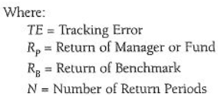
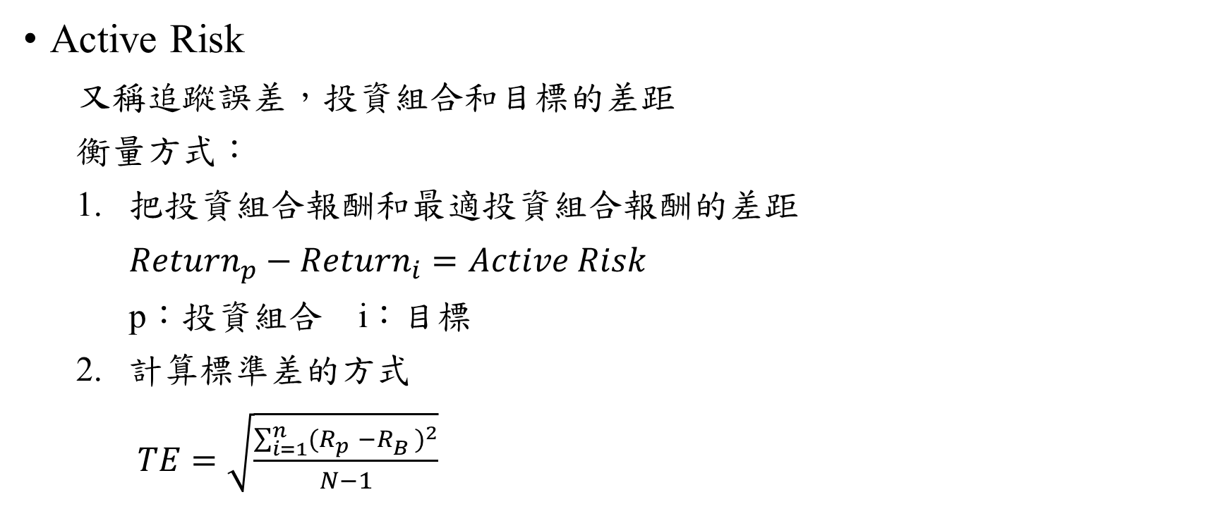
Active Risk Rebalancing
Active Risk
又稱追蹤誤差，投資組合和目標的差距
衡量方式：
把投資組合報酬和最適投資組合報酬的差距
${Return}_{p}−{Return}_{i}=Active Risk$
p：投資組合 i：目標
計算標準差的方式
$TE=\sqrt{\frac{\sum_{i=1}^{n}{{(R_{p}^{}−R_{B}^{})}^{2}}}{N−1}}$

Slide 23
Active Risk Rebalancing
當Active Risk高於門檻，則進行調整，不過調整並不會使資產比率回到目標比率，而是回到門檻邊界
優點
此決策的效益與資產的表現、相關性及不調整回目標比率的規定有關
缺點
重新分配的過程不明確
設置門檻沒有考量風險趨避
門檻範圍不會考慮資產交易成本之間的差異

Slide 24
模擬結果
分成 3 個案例(每個案例包含 3 個風險性資產和 1 個無風險資產)
不同的平均數，較高的波動度有較高的平均數，所有風險性資產的交易成本皆相同
差不多的平均數，都有高的波動度，所有風險性資產的交易成本皆相同
差不多的平均數和波動度，有一個風險性資產的交易成本顯著較高
所有案例皆以 10 年為模擬期間

Slide 25
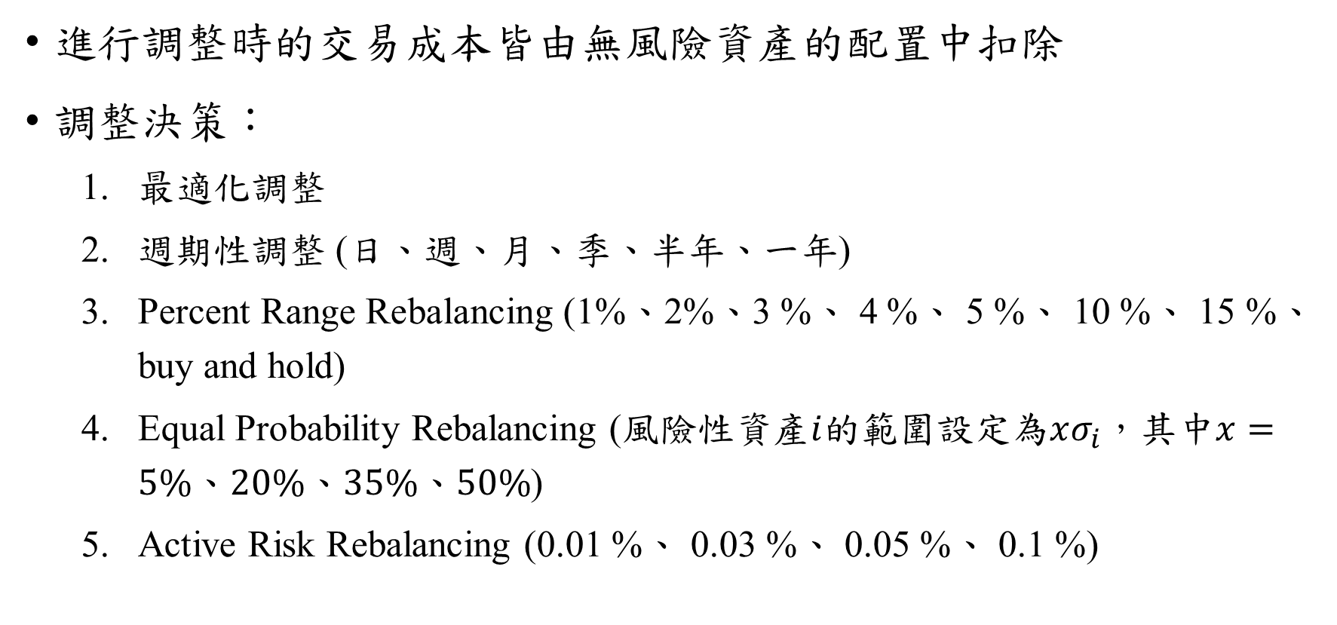
模擬結果
進行調整時的交易成本皆由無風險資產的配置中扣除
調整決策：
最適化調整
週期性調整 (日、週、月、季、半年、一年)
Percent Range Rebalancing (1%、2%、3 %、 4 %、 5 %、 10 %、 15 %、buy and hold)
Equal Probability Rebalancing (風險性資產$i$的範圍設定為$xσ_{i}$，其中$x=5\%、20\%、35\%、50\%$)
Active Risk Rebalancing (0.01 %、 0.03 %、 0.05 %、 0.1 %)

Slide 26
模擬結果

Slide 27
一年調整次數
對於週期性和基於波動度的決策，隨著週期長度或波動度門檻越大，每年的調整次數越少
最適化調整和Active Risk Rebalancing是以少量的交易來把資產比率帶回無交易區域的邊界，因此出現一系列密集的調整是很常見的，因此這些決策通常有較多的調整次數

Slide 28
一年成交量
對於週期性和基於波動度的決策，交易次數越頻繁，每年的成交量越多
最適化調整通常成交量減少大約50%

Slide 29
年追蹤誤差、年交易成本
常見的週期性或波動度的調整決策法，雖然容易理解和實施，但會出現一些有關交易成本及追蹤誤差平衡的問題。
EX. 短週期或較窄的波動度門檻策略
交易成本
追蹤誤差

Slide 30
年追蹤誤差、年交易成本
常見的週期性或波動度的調整決策法，雖然容易理解和實施，但會出現一些有關交易成本及追蹤誤差平衡的問題。
EX. 高週期或較寬的波動度門檻策略
追蹤誤差
交易成本

Slide 31
年追蹤誤差、年交易成本
最適化調整則是尋求這 2 個之間的平衡

Slide 32
期望效用
最適化調整有最高的期望效用
buy and hold 則是最低
調整次數過於不頻繁或是過於頻繁的決策期望效用為較差的

Slide 33
年報酬
年期望報酬(不含交易成本)，也顯示了期望報酬的誤差及標準差
buy and hold有最高的報酬卻也有最高的變異數
與其他常見的調整決策法相比，最適化調整法可以提供更高的報酬和更低的風險

Slide 34
Sharpe Ratio
年報酬除以年報酬的標準差
最適化調整有最大的Sharpe Ratio，因為最適化調整平衡了風險及報酬之間的權衡

Slide 35
參考資料
Optimal Portfolio Rebalancing with Transaction Costs
Christopher Donohue 、 Kenneth Yip , 2003 , THE JOURNAL OF PORTFOLIO MANAGEMENT
Active Risk
https://investinganswers.com/financial-dictionary/investing/active-risk-5544

